Slide 1







Интересная экология
Поможем планете вместе

Slide 2
«Есть такое твердое правило: встал поутру, умылся, привел себя в порядок и сразу же приведи в порядок свою планету»
Антуан Де Сент – Экзюпери

Slide 3

Нужно бережно относиться к природе и ко всем ее богатствам!
Каждый год в мире производится около 2 миллиардов тонн отходов, которые попадают в природу

Slide 4
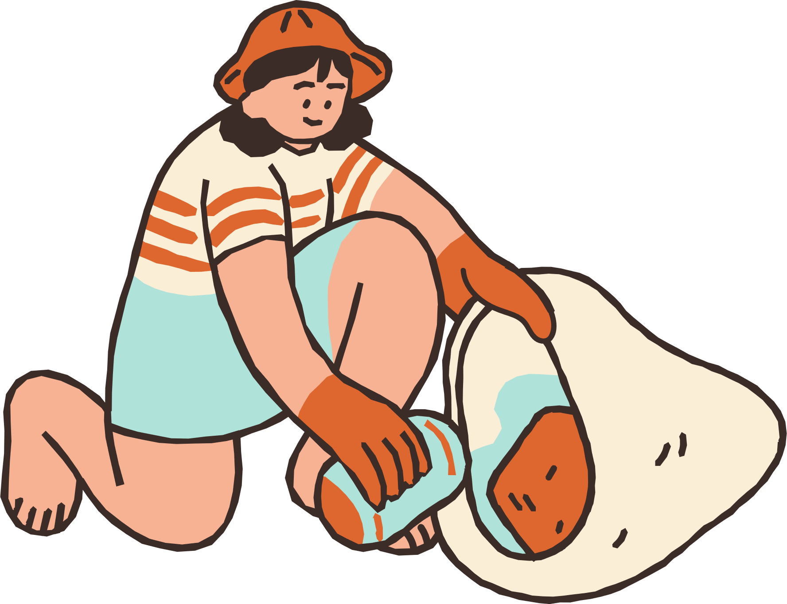


ЗАКОНЫ ЭКОЛОГИИ
Природа знает лучше
Всё связано со всем
Ничто не даётся даром
Всё должно куда-то деваться

Slide 5
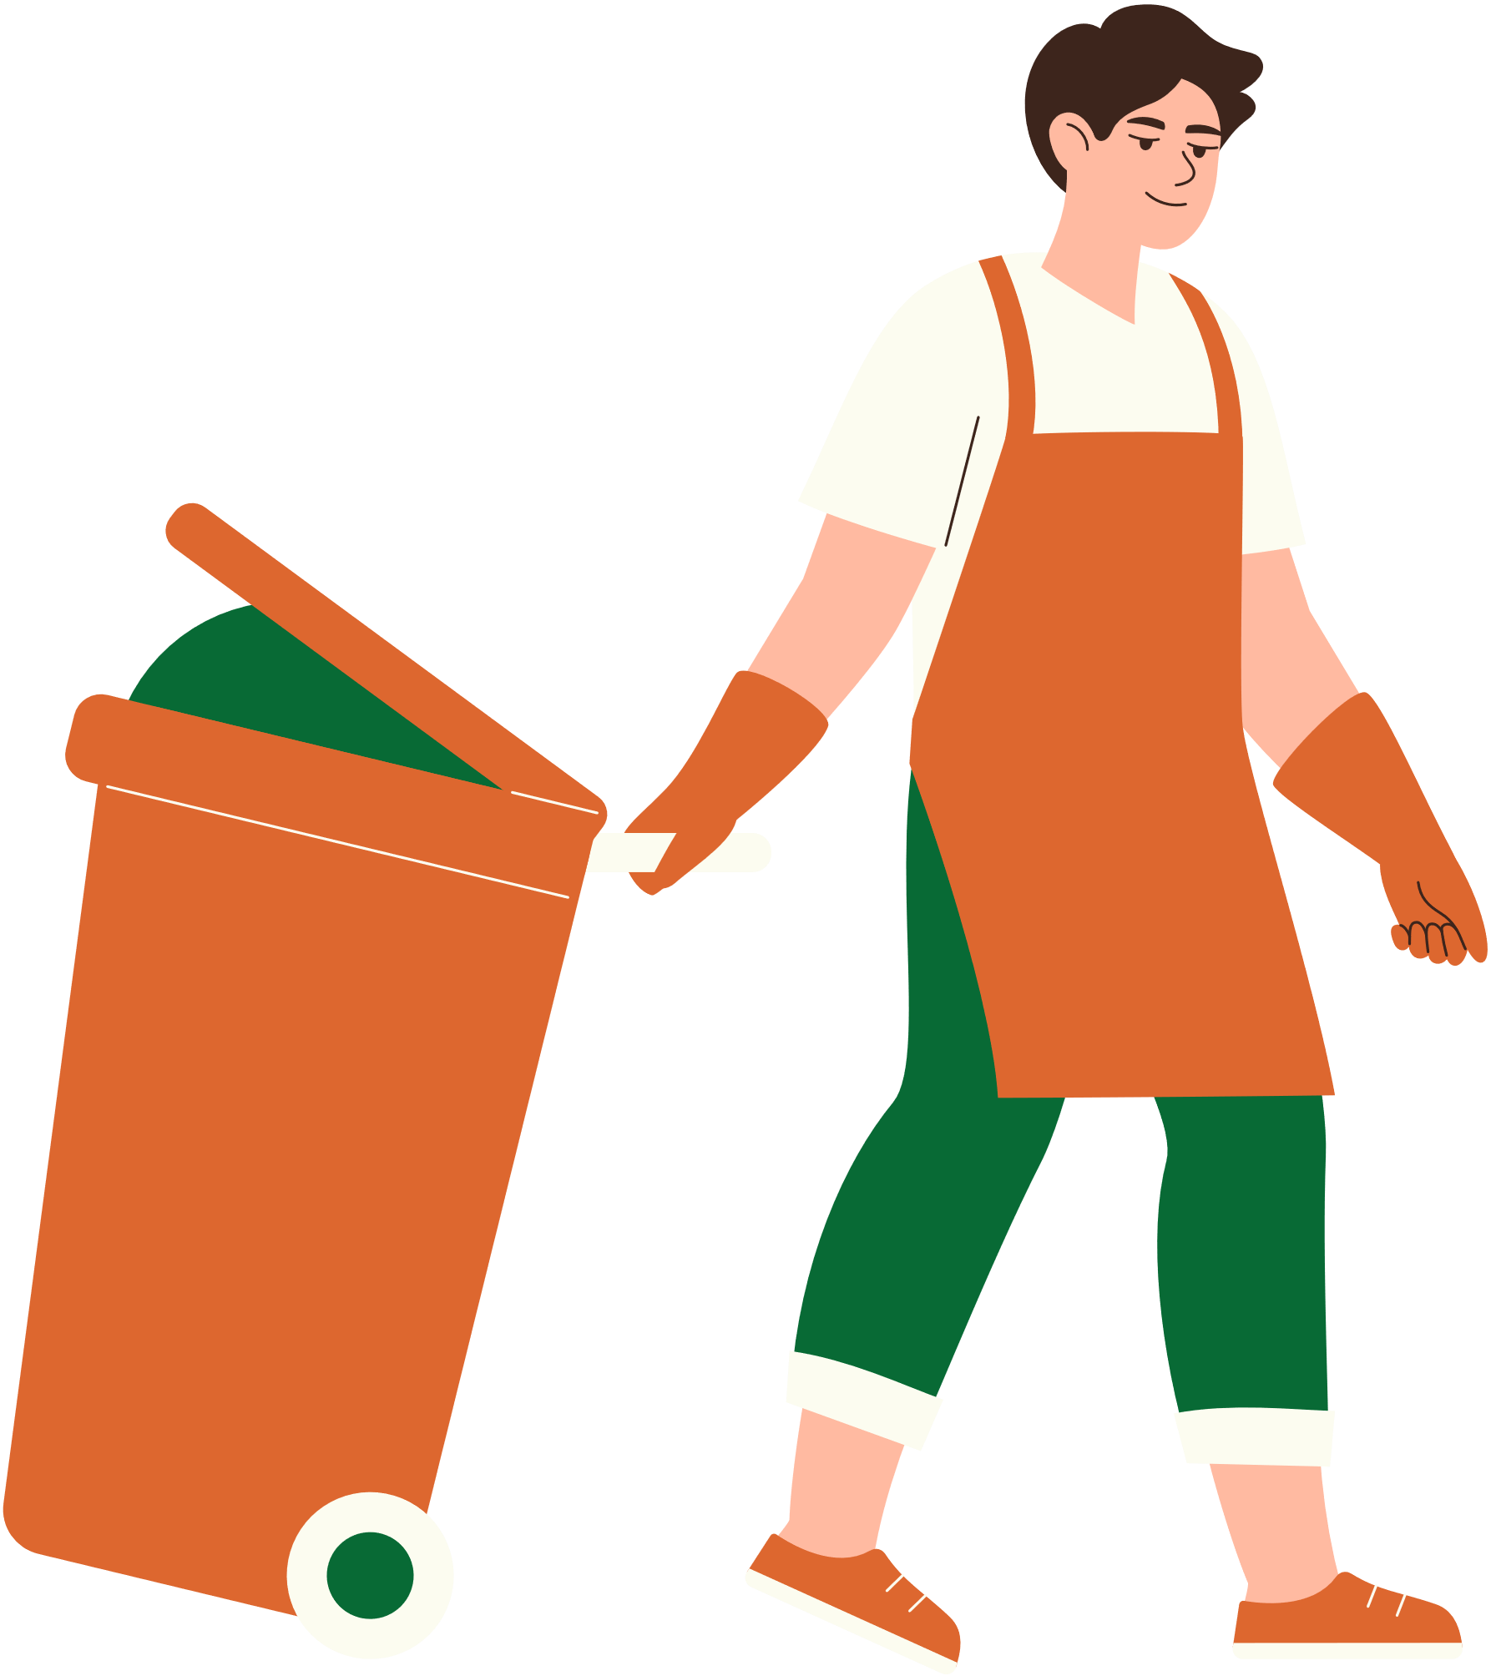
Мусор – это отходы, которые мы сами производим

Slide 6


Для разложения в природной среде требуется:
Бумаге – до 10 лет;
Консервной банке – до 90 лет;
Полиэтиленовому пакету – до 200 лет;
Пластмассе – до 500 лет;
Стеклу – до 1 000 лет

Slide 7


Slide 8


Slide 9

Не поддаются переработке:
лампочки;
оконные стекла;
хрусталь, фарфор;
зеркала
Не стоит отправлять в синий контейнер:
одноразовую посуду;
зубные щетки;
тюбики из-под зубной пасты;
игрушки

Slide 10



ДАВАЙТЕ ПОИГРАЕМ!

